Slide 1
Τμήμα Πληροφορικής
Σχολή Θετικών Επιστημών
Ιόνιο Πανεπιστήμιο
ΑΝΑΓΝΩΡΙΣΗ ΠΡΟΤΥΠΩΝ
Πυκνοτική Ομαδοποίηση
Αριστείδης Γ. Βραχάτης, Dipl-Ing, M.Sc, PhD
Επίκουρος Καθηγητής

Slide 2
Συσταδοποίηση βασισμένη στην πυκνότητα
Οι μέθοδοι που βασίζονται στην πυκνότητα είναι σε θέση να εξορύξουν κοίλες συστάδες, τις οποίες ενδέχεται να δυσκολευτούν να βρουν οι μέθοδοι που βασίζονται στην απόσταση.

Slide 3
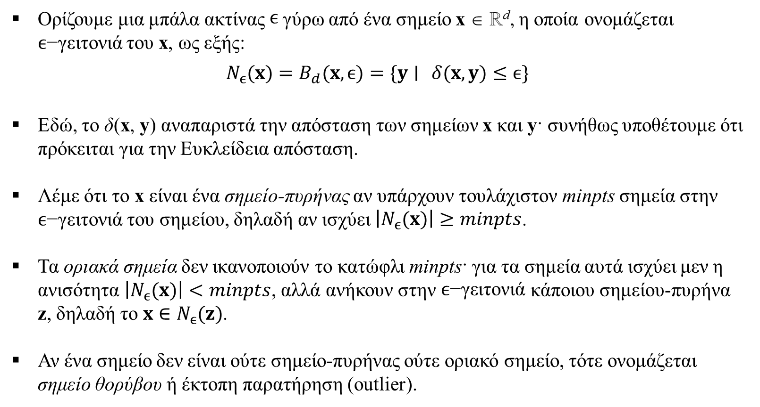
Η μέθοδος DBSCAN: Γειτονιά και σημεία-πυρήνες
Ορίζουμε μια μπάλα ακτίνας$\begin{matrix}\begin{matrix}\begin{matrix}\begin{matrix}\begin{matrix}\begin{matrix}\begin{matrix}\begin{matrix}\begin{matrix}\begin{matrix}ϵ\end{matrix}\end{matrix}\end{matrix}\end{matrix}\end{matrix}\end{matrix}\end{matrix}\end{matrix}\end{matrix}\end{matrix}$γύρω από ένα σημείο x ∈ ℝ^{d}, η οποία ονομάζεται $ϵ\text{−}\text{γειτονιά}$του x, ως εξής:
$$\begin{matrix}\begin{matrix}\begin{matrix}\begin{matrix}\begin{matrix}\begin{matrix}\begin{matrix}N_{ϵ}(x)=B_{d}(x,ϵ)=\{y∣ δ(x,y)≤ϵ\}\end{matrix}\end{matrix}\end{matrix}\end{matrix}\end{matrix}\end{matrix}\end{matrix}$$
Εδώ, το δ(x, y) αναπαριστά την απόσταση των σημείων x και y· συνήθως υποθέτουμε ότι πρόκειται για την Ευκλείδεια απόσταση.
Λέμε ότι το x είναι ένα σημείο-πυρήνας αν υπάρχουν τουλάχιστον minpts σημεία στην $ϵ\text{−}\text{γειτονιά}$ του σημείου, δηλαδή αν ισχύει $\begin{matrix}\begin{matrix}\begin{matrix}\begin{matrix}\begin{matrix}\begin{matrix}\begin{matrix}\begin{matrix}\begin{matrix}\left|N_{ϵ}(x)\right|≥minpts\end{matrix}\end{matrix}\end{matrix}\end{matrix}\end{matrix}\end{matrix}\end{matrix}\end{matrix}\end{matrix}$.
Τα οριακά σημεία δεν ικανοποιούν το κατώφλι minpts· για τα σημεία αυτά ισχύει μεν η ανισότητα $\left|N_{ϵ}(x)\right|<minpts$, αλλά ανήκουν στην $\begin{matrix}\begin{matrix}\begin{matrix}\begin{matrix}\begin{matrix}\begin{matrix}\begin{matrix}\begin{matrix}\begin{matrix}ϵ\text{−}\text{γειτονιά}\end{matrix}\end{matrix}\end{matrix}\end{matrix}\end{matrix}\end{matrix}\end{matrix}\end{matrix}\end{matrix}$ κάποιου σημείου-πυρήνα z, δηλαδή το $x∈N_{ϵ}(z)$.
Αν ένα σημείο δεν είναι ούτε σημείο-πυρήνας ούτε οριακό σημείο, τότε ονομάζεται σημείο θορύβου ή έκτοπη παρατήρηση (outlier).

Slide 4
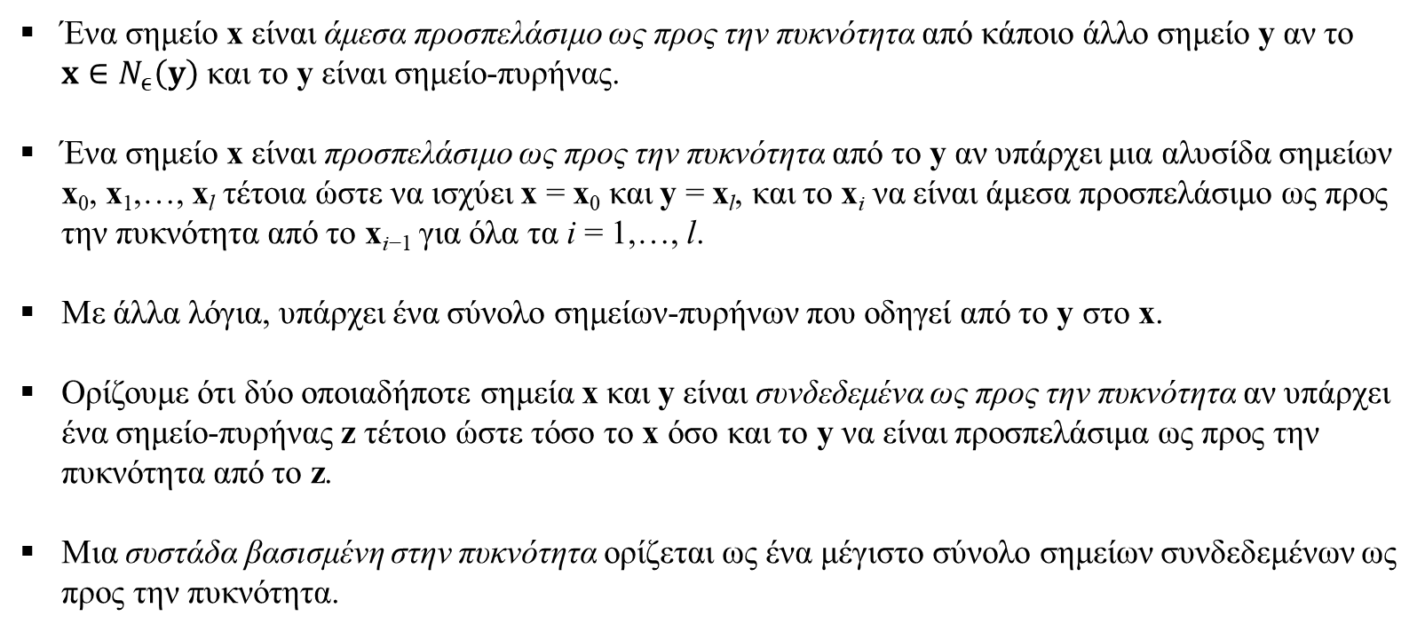
Η μέθοδος DBSCAN: Προσπελασιμότητα
και συστάδα βασισμένη στην πυκνότητα
Ένα σημείο x είναι άμεσα προσπελάσιμο ως προς την πυκνότητα από κάποιο άλλο σημείο y αν το $x∈N_{ϵ}\left(y\right)$ και το y είναι σημείο-πυρήνας.
Ένα σημείο x είναι προσπελάσιμο ως προς την πυκνότητα από το y αν υπάρχει μια αλυσίδα σημείων x₀, x₁,…, x_{l} τέτοια ώστε να ισχύει x = x₀ και y = x_{l}, και το x_{i} να είναι άμεσα προσπελάσιμο ως προς την πυκνότητα από το x_{i−1} για όλα τα i = 1,…, l.
Με άλλα λόγια, υπάρχει ένα σύνολο σημείων-πυρήνων που οδηγεί από το y στο x.
Ορίζουμε ότι δύο οποιαδήποτε σημεία x και y είναι συνδεδεμένα ως προς την πυκνότητα αν υπάρχει ένα σημείο-πυρήνας z τέτοιο ώστε τόσο το x όσο και το y να είναι προσπελάσιμα ως προς την πυκνότητα από το z.
Μια συστάδα βασισμένη στην πυκνότητα ορίζεται ως ένα μέγιστο σύνολο σημείων συνδεδεμένων ως προς την πυκνότητα.

Slide 5
Σημεία-πυρήνες, οριακά σημεία και σημεία θορύβου

Slide 6
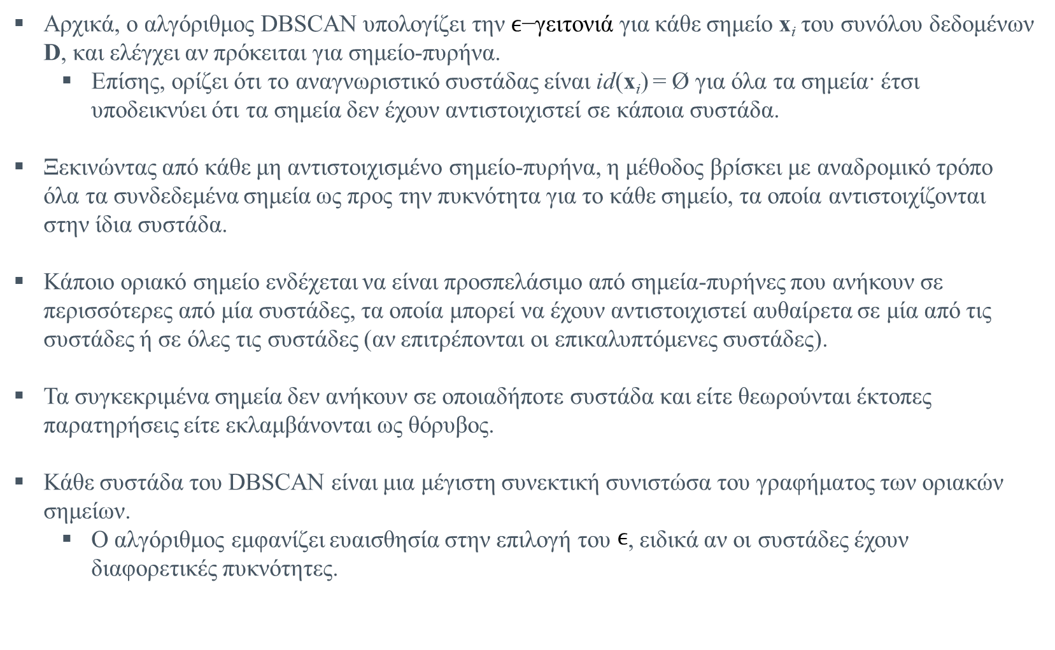
Ο αλγόριθμος DBSCAN
Αρχικά, ο αλγόριθμος DBSCAN υπολογίζει την $ϵ\text{−}\text{γειτονιά}$ για κάθε σημείο x_{i} του συνόλου δεδομένων D, και ελέγχει αν πρόκειται για σημείο-πυρήνα.
  Επίσης, ορίζει ότι το αναγνωριστικό συστάδας είναι id(x_{i}) = Ø για όλα τα σημεία· έτσι υποδεικνύει ότι τα σημεία δεν έχουν αντιστοιχιστεί σε κάποια συστάδα.
Ξεκινώντας από κάθε μη αντιστοιχισμένο σημείο-πυρήνα, η μέθοδος βρίσκει με αναδρομικό τρόπο όλα τα συνδεδεμένα σημεία ως προς την πυκνότητα για το κάθε σημείο, τα οποία αντιστοιχίζονται στην ίδια συστάδα.
Κάποιο οριακό σημείο ενδέχεται να είναι προσπελάσιμο από σημεία-πυρήνες που ανήκουν σε περισσότερες από μία συστάδες, τα οποία μπορεί να έχουν αντιστοιχιστεί αυθαίρετα σε μία από τις συστάδες ή σε όλες τις συστάδες (αν επιτρέπονται οι επικαλυπτόμενες συστάδες).
Τα συγκεκριμένα σημεία δεν ανήκουν σε οποιαδήποτε συστάδα και είτε θεωρούνται έκτοπες παρατηρήσεις είτε εκλαμβάνονται ως θόρυβος.
Κάθε συστάδα του DBSCAN είναι μια μέγιστη συνεκτική συνιστώσα του γραφήματος των οριακών σημείων.
  Ο αλγόριθμος εμφανίζει ευαισθησία στην επιλογή του $\begin{matrix}\begin{matrix}\begin{matrix}\begin{matrix}\begin{matrix}\begin{matrix}\begin{matrix}\begin{matrix}\begin{matrix}ϵ\end{matrix}\end{matrix}\end{matrix}\end{matrix}\end{matrix}\end{matrix}\end{matrix}\end{matrix}\end{matrix}$, ειδικά αν οι συστάδες έχουν διαφορετικές πυκνότητες.

Slide 7
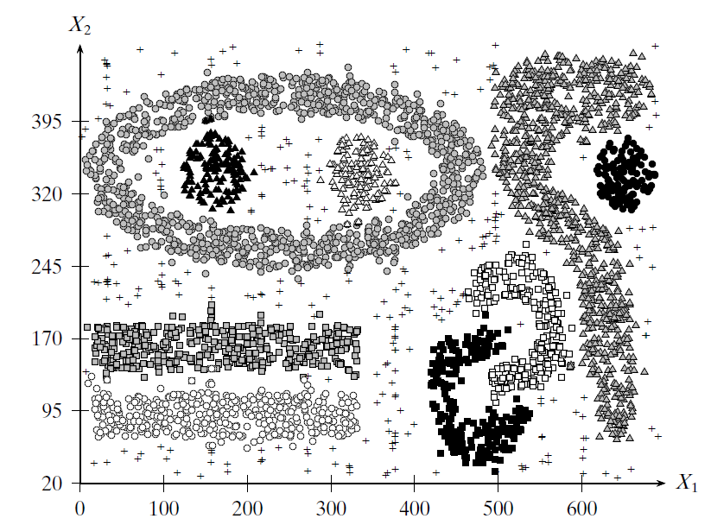

Slide 8
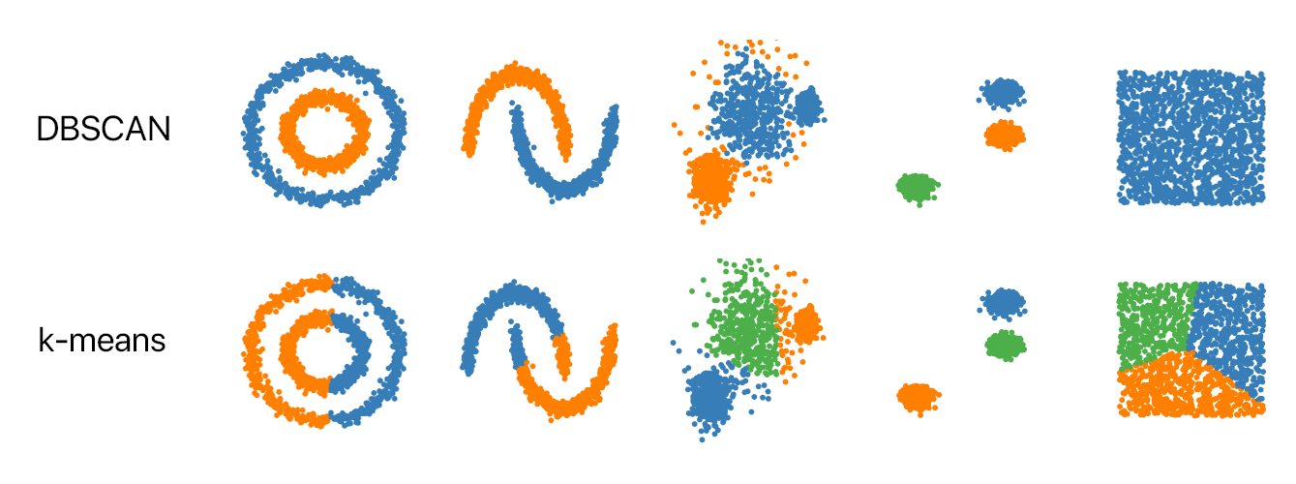

Slide 9
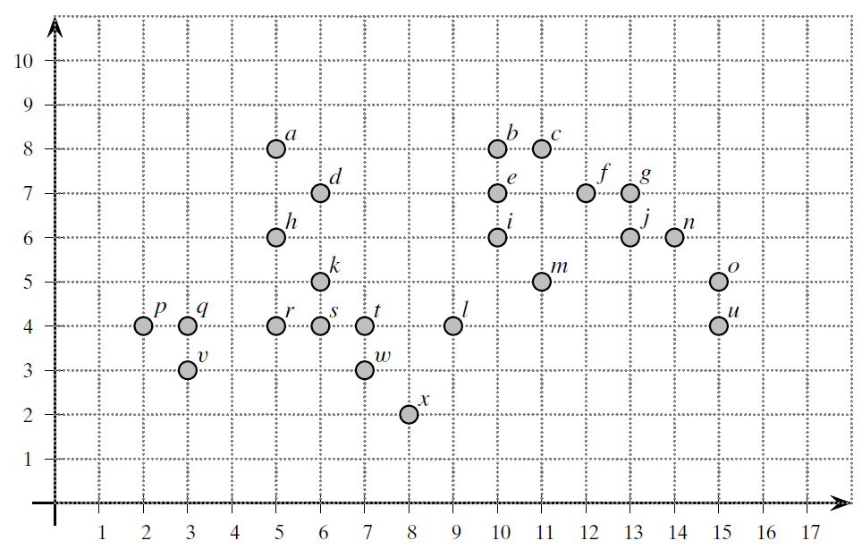
Άσκηση

Slide 10
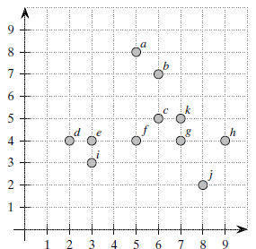
Άσκηση

